Slide 1
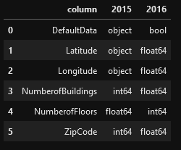
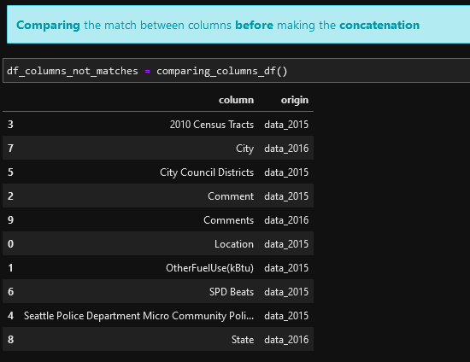
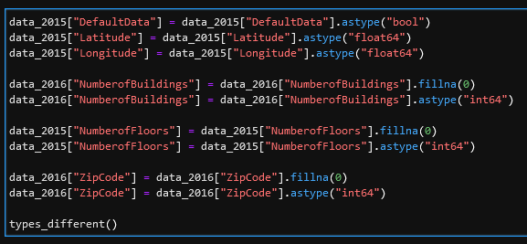
Correction des types de colonnes
Noms de colonnes
Types de colonnes
Project 3 - Conception d’une application au service de la santé publique
OpenClassrooms

Slide 2
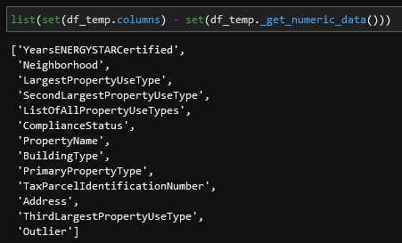
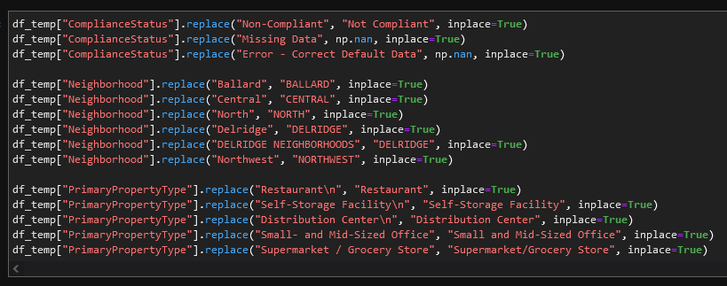
Identification des colonnes catégorielles
Project 3 - Conception d’une application au service de la santé publique
OpenClassrooms

Slide 3
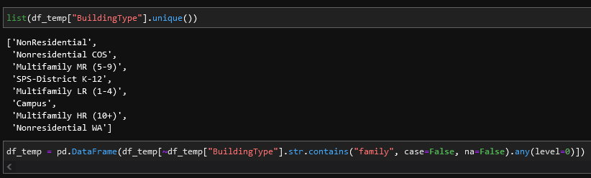
Filtrage des informations
Colonnes à utiliser selon « non residential » batiments
BuildingType
PrimaryPropertyType
LargestPropertyUseType
Project 3 - Conception d’une application au service de la santé publique
OpenClassrooms

Slide 4
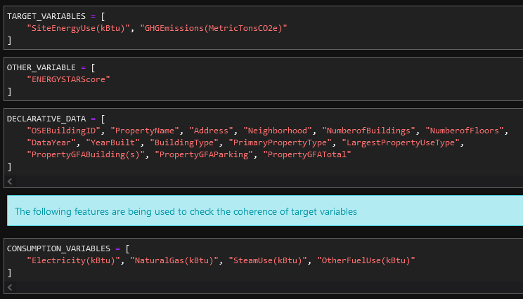
Sélection des fonctionnalités
Project 3 - Conception d’une application au service de la santé publique
OpenClassrooms

Slide 5
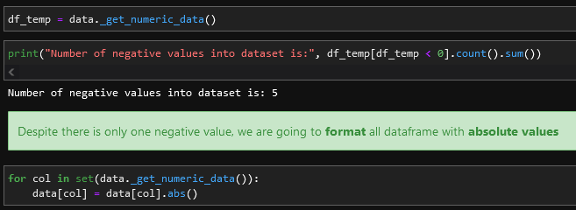
Vérification des valeurs négatives dans l'ensemble de données
Project 3 - Conception d’une application au service de la santé publique
OpenClassrooms

Slide 6
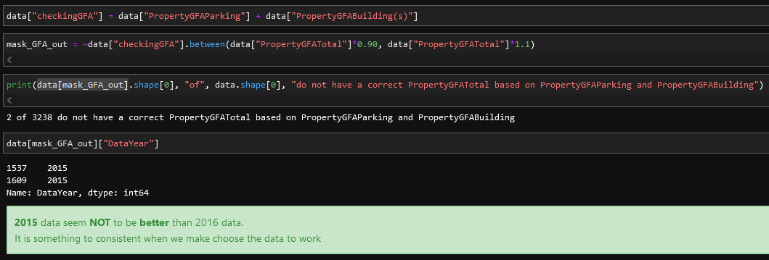
Vérification de la cohérence de « the gross floor area »
Project 3 - Conception d’une application au service de la santé publique
OpenClassrooms

Slide 7
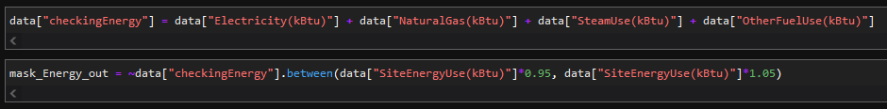
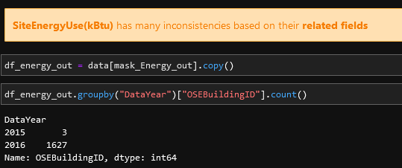
Vérification de la cohérence de « the energy »
Project 3 - Conception d’une application au service de la santé publique
OpenClassrooms

Slide 8

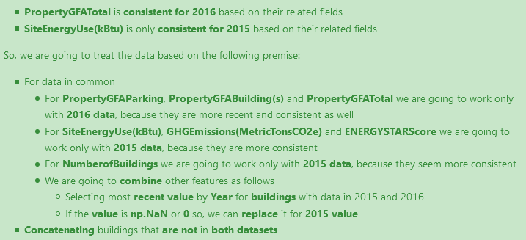
Merging datasets
Project 3 - Conception d’une application au service de la santé publique
OpenClassrooms

Slide 9
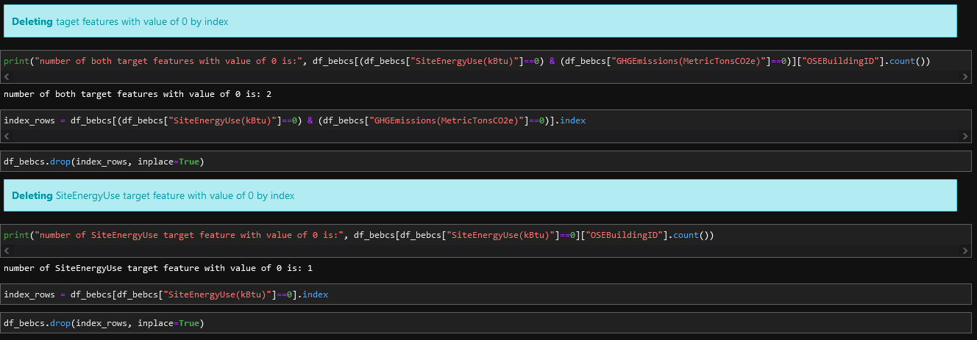
Suppression des valeurs cibles avec la valeur 0
Project 3 - Conception d’une application au service de la santé publique
OpenClassrooms

Slide 10
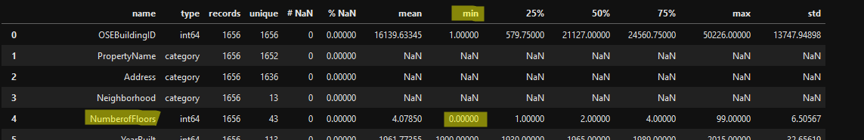
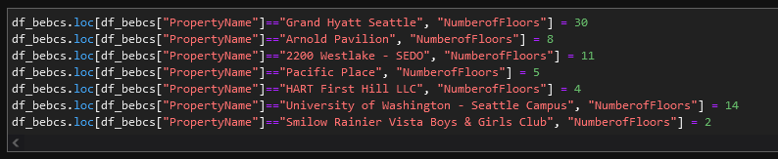
Vérification de la cohérence de « NumberofFloors »
Project 3 - Conception d’une application au service de la santé publique
OpenClassrooms

Slide 11
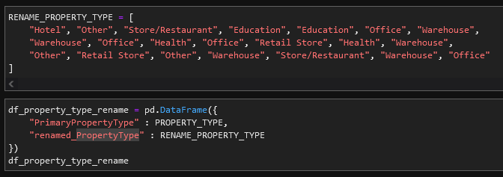

Ajout d'une variable d'âge du bâtiment
Ajout d'une variable PropertyType
Project 3 - Conception d’une application au service de la santé publique
OpenClassrooms

Slide 12
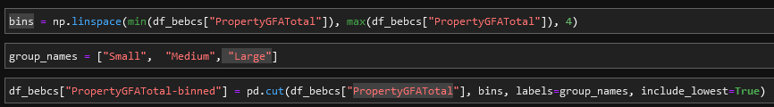
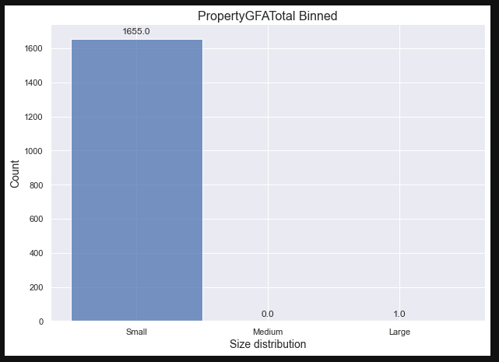
Ajout d'une variable taille de batiments
Project 3 - Conception d’une application au service de la santé publique
OpenClassrooms

Slide 13
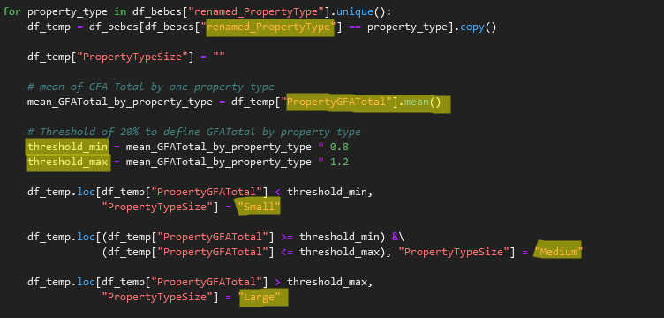
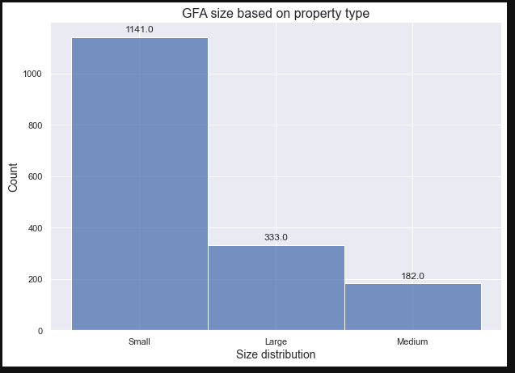
Ajout d'une variable taille de batiments
Project 3 - Conception d’une application au service de la santé publique
OpenClassrooms

Slide 14
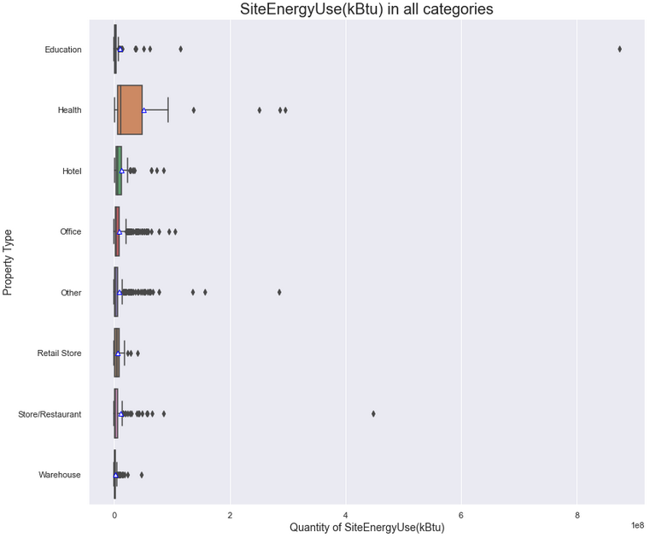
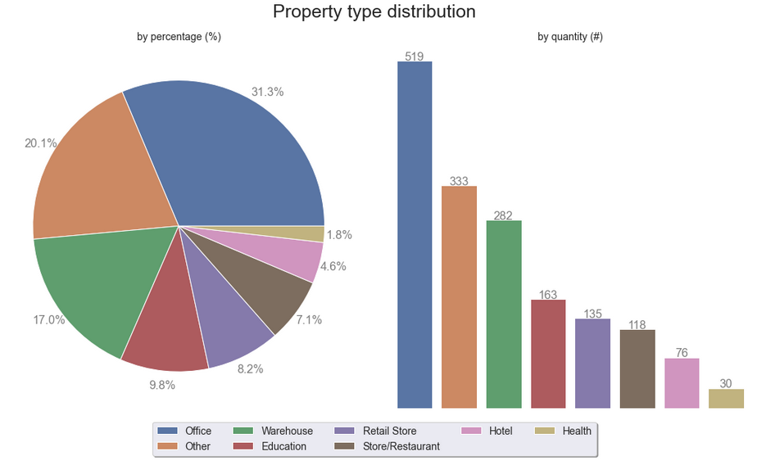
EDA
Project 3 - Conception d’une application au service de la santé publique
OpenClassrooms

Slide 15
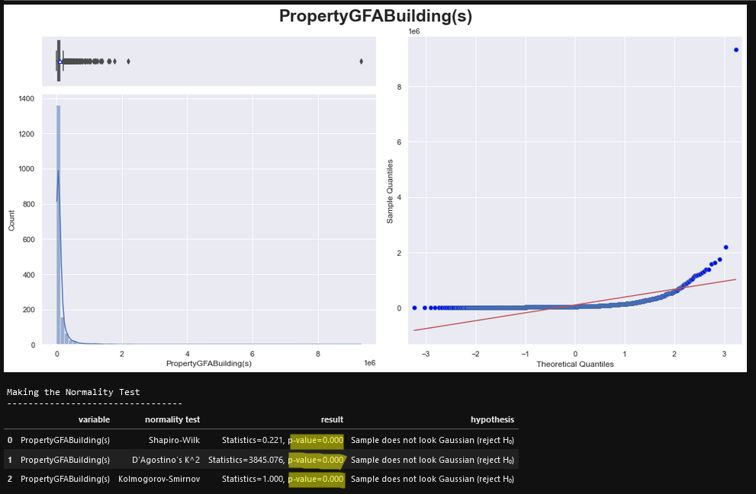
EDA
Project 3 - Conception d’une application au service de la santé publique
OpenClassrooms

Slide 16
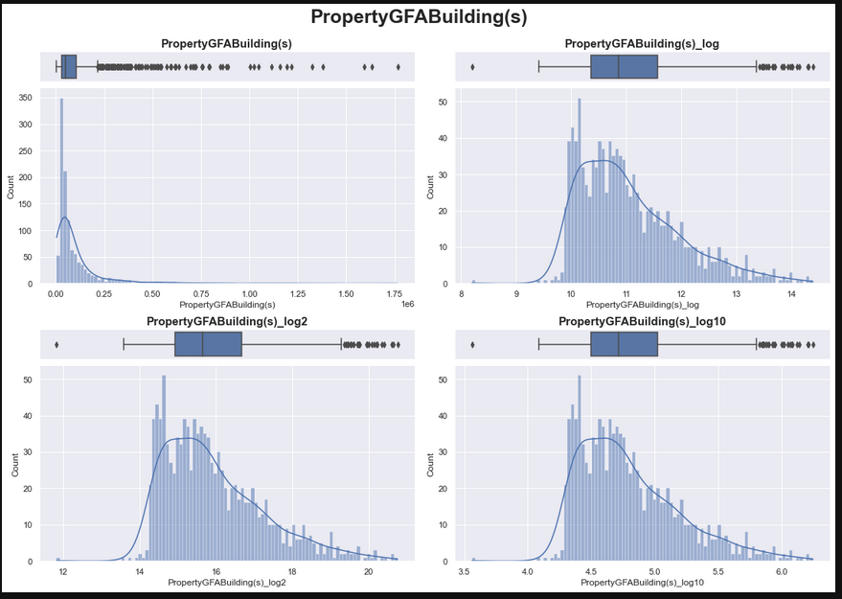
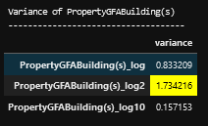
Transformations variables
Project 3 - Conception d’une application au service de la santé publique
OpenClassrooms

Slide 17
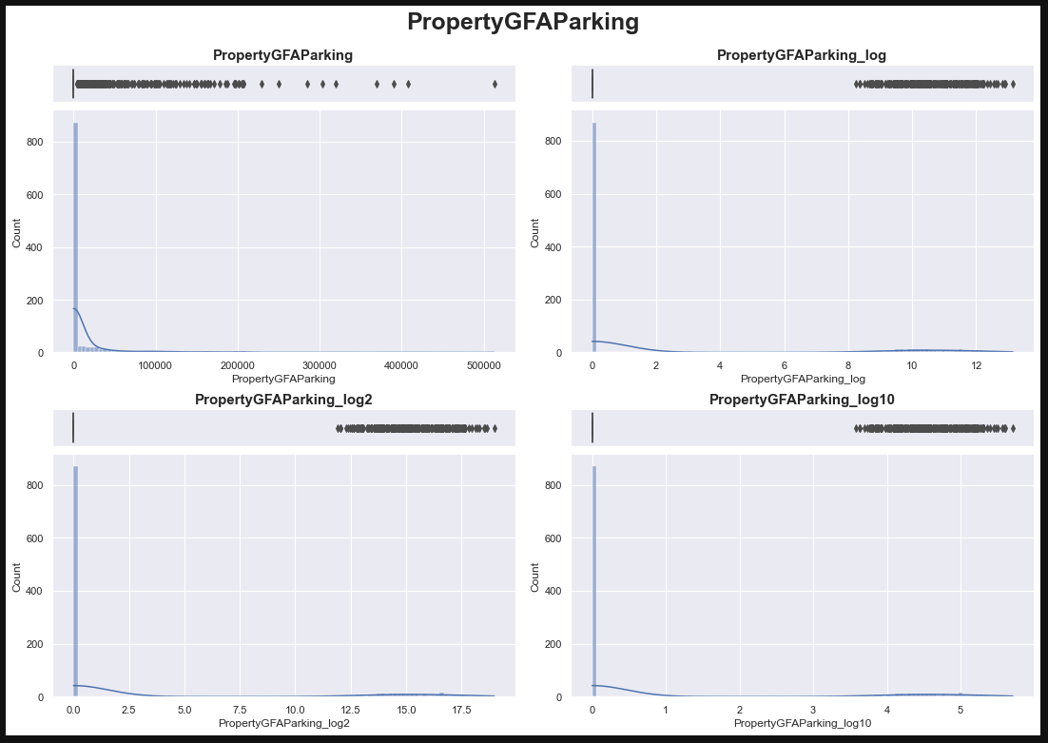
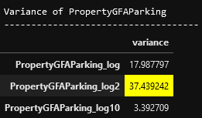

Transformations variables
Project 3 - Conception d’une application au service de la santé publique
OpenClassrooms

Slide 18
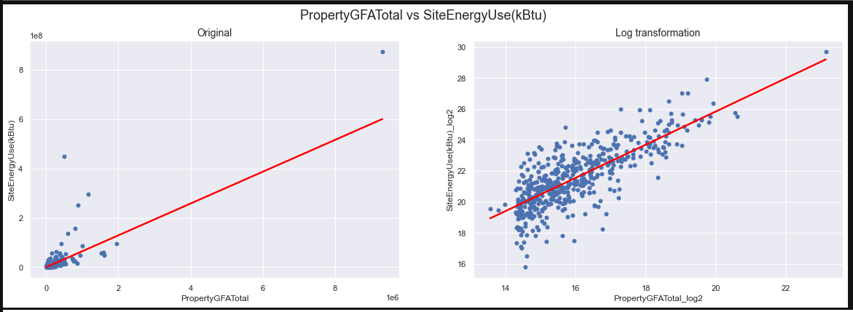
analyse bivariée
Project 3 - Conception d’une application au service de la santé publique
OpenClassrooms

Slide 19
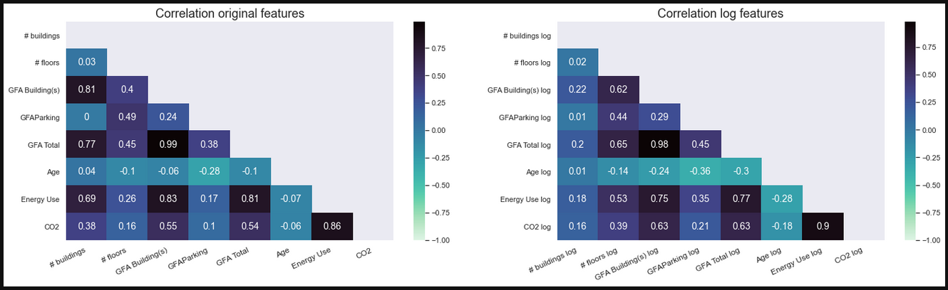
Multivariate Analysis
Project 3 - Conception d’une application au service de la santé publique
OpenClassrooms

Slide 20


PCA (OneHotEncoder)
OrdinalEncoder ["Small", "Medium", "Large"] → "PropertyTypeSize"
OneHotEncoder → "renamed_PropertyType" & "Neighborhood"
StandardScaler() → ["NumberofFloors_log2", "NumberofBuildings_log2", "PropertyGFATotal_log2", "PropertyGFAParking_log2", "PropertyGFABuilding(s)_log2", "BuildingAge_log2"] + "PropertyTypeSize"
Project 3 - Conception d’une application au service de la santé publique
OpenClassrooms

Slide 21
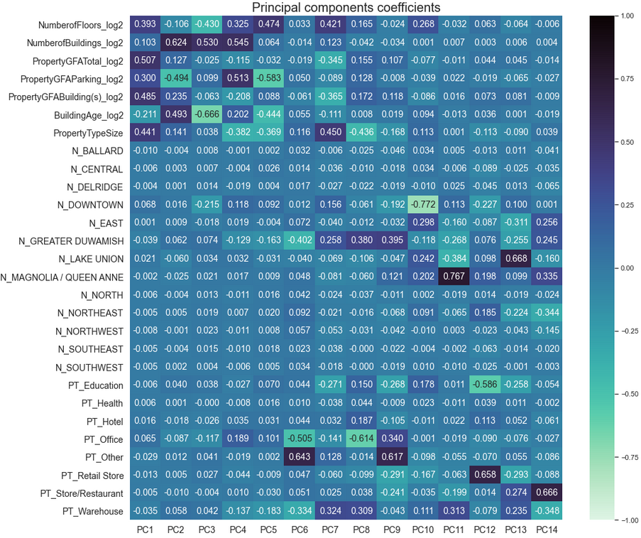

Project 3 - Conception d’une application au service de la santé publique
OpenClassrooms

Slide 22
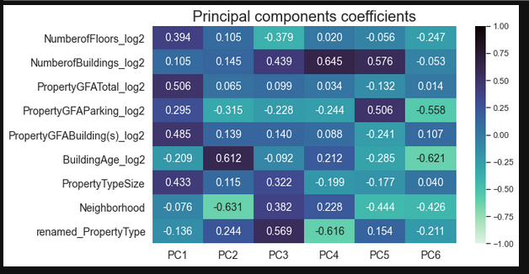
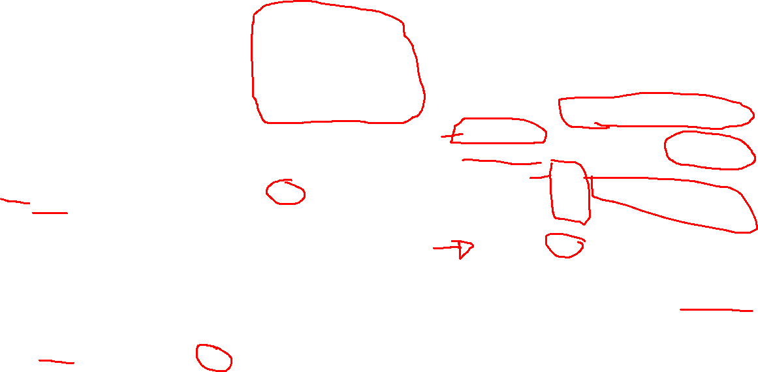
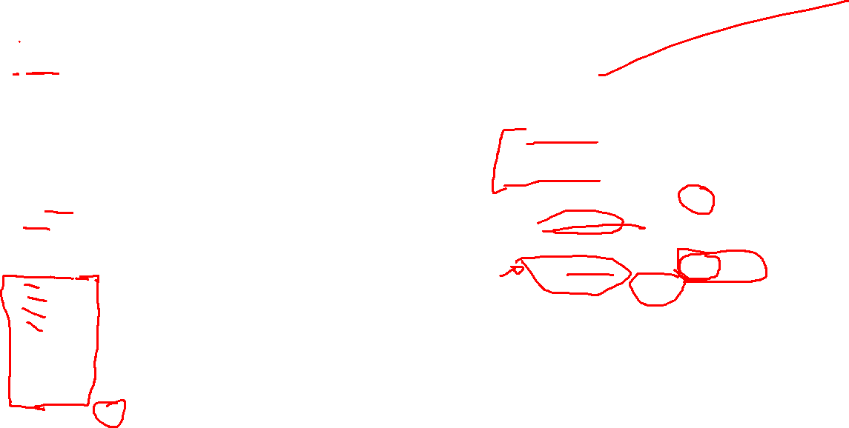
Project 3 - Conception d’une application au service de la santé publique
OpenClassrooms

Slide 23
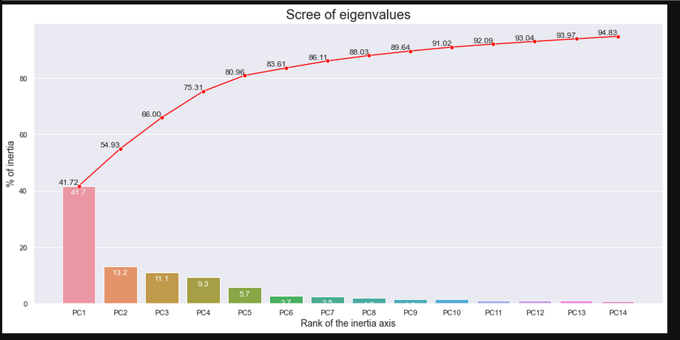
PCA (OneHotEncoder)
Project 3 - Conception d’une application au service de la santé publique
OpenClassrooms

Slide 24
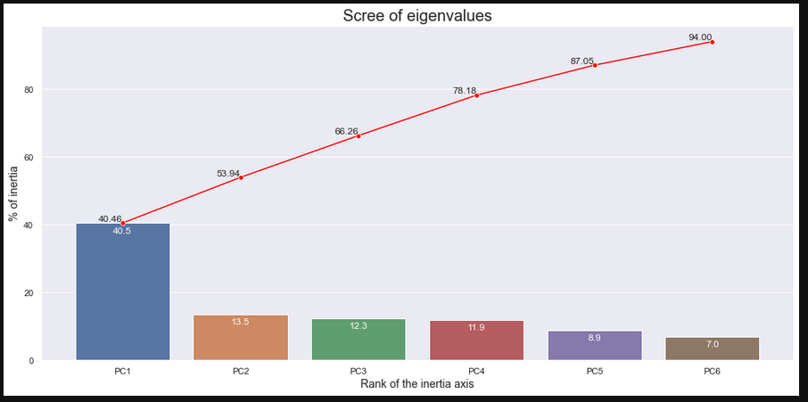

PCA (OneHotEncoder)
Project 3 - Conception d’une application au service de la santé publique
OpenClassrooms

Slide 25

PCA (OneHotEncoder)
Project 3 - Conception d’une application au service de la santé publique
OpenClassrooms

Slide 26


PCA (LabelEncoder)
OrdinalEncoder ["Small", "Medium", "Large"] → "PropertyTypeSize"
LabelEncoder → "renamed_PropertyType" & "Neighborhood"
StandardScaler() → ["NumberofFloors_log2", "NumberofBuildings_log2", "PropertyGFATotal_log2", "PropertyGFAParking_log2", "PropertyGFABuilding(s)_log2", "BuildingAge_log2"] + "PropertyTypeSize" + "renamed_PropertyType" + "Neighborhood"
Project 3 - Conception d’une application au service de la santé publique
OpenClassrooms

Slide 27

PCA (OneHotEncoder)
Project 3 - Conception d’une application au service de la santé publique
OpenClassrooms

Slide 28
PCA (OneHotEncoder)
Project 3 - Conception d’une application au service de la santé publique
OpenClassrooms

